Slide 1
blancoNLpackGenerator
ご紹介
blanco Framework PMC
いがぴょん (伊賀敏樹)
2008.03.26

Slide 2

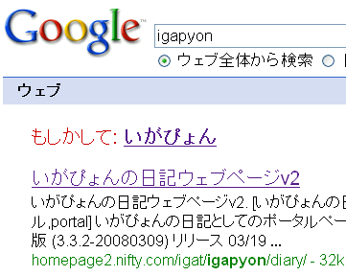
発表者自己紹介

Slide 3
きっかけ
「最新版 Eclipse が使いたい」
最新版 Eclipse が使いたい！
でも、言語パックが出ていない。
→使えない (使わせてもらえない)
じゃあ 言語パックを自分で作ってしまえ！
きわめて個人的な欲求が原点

Slide 4
Pleiades (プレアデス) 紹介
通称「Eclipse プラグイン日本語化プラグイン」
日本国内で(見方によっては)デファクト
Eclipse や その他の様々な Eclipseプラグインの翻訳が、高い品質で既に実現されている。
  ポイント: 既に翻訳が実現されている
翻訳における 「80対20の法則」を実現
  よく使われるところだけ翻訳できる

Slide 5
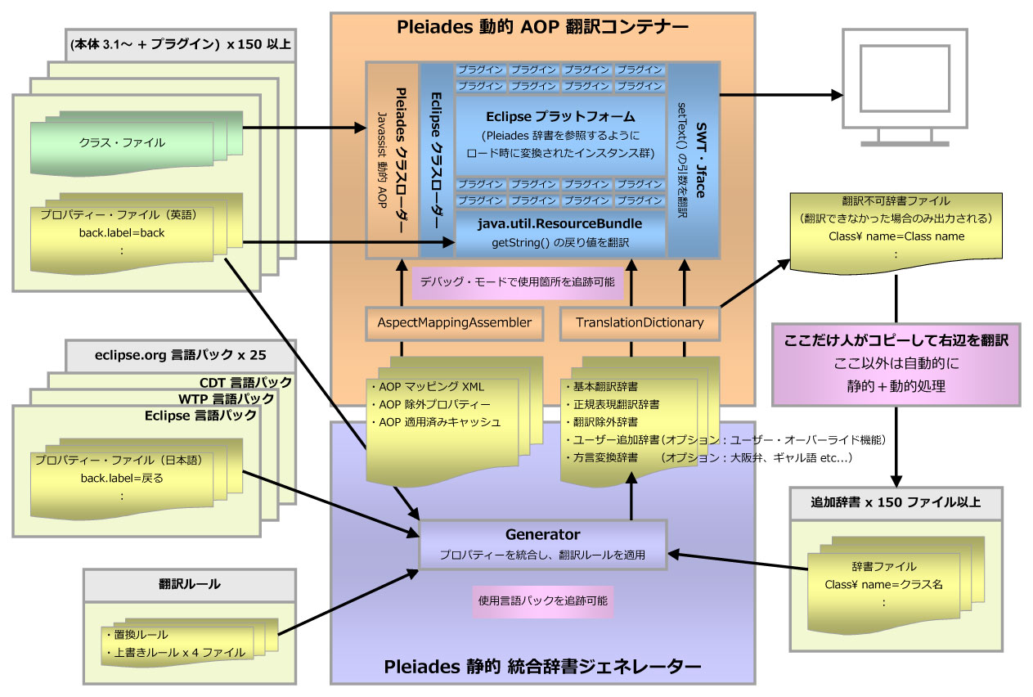
Pleiades説明

Slide 6
blancoNLpackGenerator 仕様
プロパティファイルの英語メッセージを読込
Pleiades の翻訳APIを使って英語を日本語に翻訳
翻訳後の日本語メッセージをプロパティファイルに書込
これだけで言語パックができちゃう

Slide 7
blancoNLpackGenerator 構成
features
features
バッチ実行
プラグイン
フラグメント
プラグイン
プラグイン
プラグイン
blancoNLpack
Generator
プラグイン
*_ja.properties
自動生成
*.properties
順次読込
翻訳API呼出
plugins
Pleiades
plugins
参照
プラグイン
フラグメント
プラグイン
Pleiades辞書
約65,000 語
プラグイン
プラグイン
プラグイン
Eclipse 3.3 及びプラグイン
blancoNLpackGenerator
日本語化言語パック
・・・プログラム
・・・ファイル
・・・ディレクトリ

Slide 8
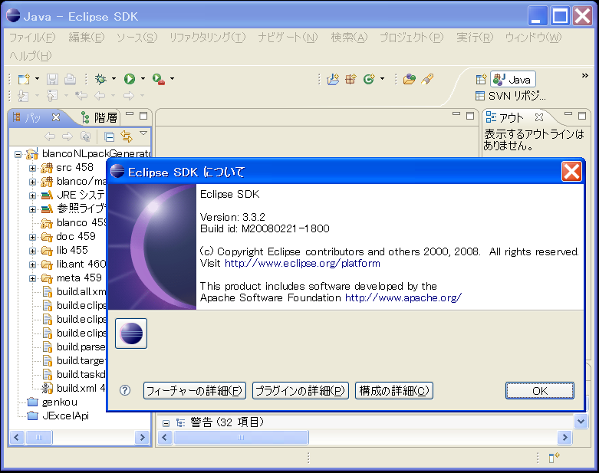
Eclipse 3.3
24,655 / 26,752
翻訳済み

Slide 9
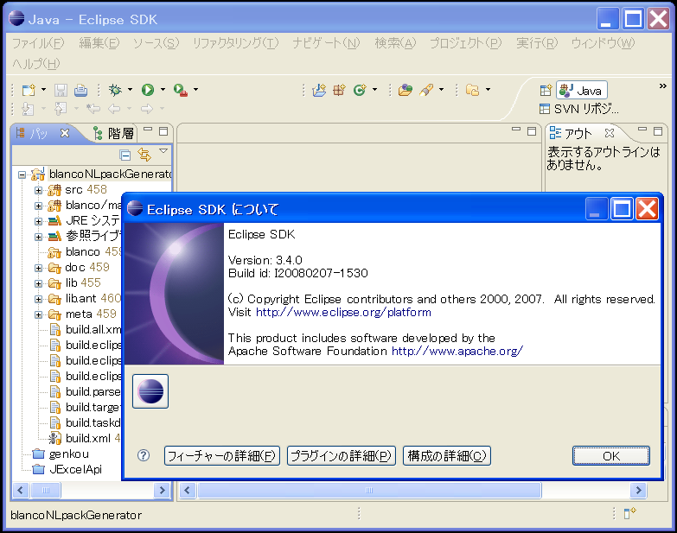
Eclipse 3.4
23,854 / 26,826翻訳済み

Slide 10
blancoNLpackGeneratorの機能
Eclipseプラグインや言語パックからプロパティファイルのキーと値を「適切に」読み込む機能
  改行やエスケープ(＼)等を適切に処理可能
  キーの順序を維持した読み込みが可能
  ネストしたjarからプロパティ読み込みが可能
  例:jarファイル内のjarファイル内のプロパティファイル
  プロパティファイルのコメント部分を維持可能
言語パックを作成する機能
複数の言語パックから差分を取得する機能

Slide 11
Pleiades と blanco Frameworkのマッシュアップ
現在翻訳作業継続中
  Eclipse 3.3, 3.4 の未翻訳箇所
  Subversive 1.1.9_02 の未翻訳箇所
Pleiades にフィードバック
  →Pleiadesと言語パックの両方の翻訳を改善
Eclipse Japan Working Group との連携
  Eclipse Babel プロジェクトの成功に向けて
  Eclipse 3.4 言語パックが早く欲しい！

Slide 12
おねがい
Eclipse 3.3 (+言語パック) を使って欲しい
  求む、バグ情報 (主に「翻訳しすぎバグ」)
  求む、未翻訳箇所遭遇情報。できれば翻訳案も
Pleiadesを使って Eclipseプラグインを翻訳して欲しい
  翻訳物を Pleiadesに ぜひコントリビュートを
blancoNLpackGeneratorを使って、さまざまな言語パックを作成して欲しい

Slide 13
リンク
Eclipse 日本語化言語パック (サードパーティ版)
  http://www.igapyon.jp/blanco/nlpack/eclipse/
  既に Eclipse 3.3 の日本語化を ほぼ実現
blancoNLpackGenerator
  http://www.igapyon.jp/blanco/blanconlpackgenerator.html
Pleiades
  http://mergedoc.sourceforge.jp/pleiades.html
  実行時動的翻訳を実現
  翻訳初期において絶大な効果

Slide 14
おわり
(時間に余裕があれば) 質疑応答など

